Slide 1
香川県有料老人ホーム・高齢者施設紹介
あい・あーる不動産
～入居希望者様ご紹介システムのご案内～
施設様へのご提案

Slide 2
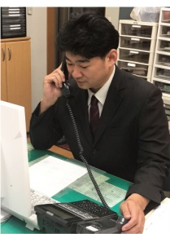
経営理念
挨拶
始めまして、弊社は香川県丸亀市で宿泊施設を伴わない介護事業を行っています。近年、施設系サービスを希望される利用者様が増えています。しかし、いざ入居を検討しようとすると皆さま高齢者住宅・施設についての情報収集が乏しく、ほとんどの方が大変困惑しております。解決手段のひとつとして多様化する高齢者住宅の違いや現状を正しく把握し情報提供をすることで、施設様にも入居者様にもお互いにとって不利益の無い住宅選びのお手伝いができればと思い、この事業を開始しました。入居者様にとって、より良い終の棲家を選んでいただきたいと考えています。ぜひ、弊社のご利用をご検討ください
■老人ホーム・高齢者住宅選びのスペシャリストへ
香川県有料老人ホーム・高齢者施設紹介 あい・あーる不動産
代表取締役 石川 博之
１、入居者様が豊かで明るく暮らしていただける住まい選びをサポートします。
２、入居者様のために、社会規範に則り、関係法令を遵守し、安定した事業と経営
基盤を持続させます。
３、入居者様のために、住まい選びを通じて、心から満足し、感動するサービスを
提供し続けます。
４、入居者様にとっての「よきアドバイザー」として親身な対応を心がけいつでも
相談していただける関係を目指します。
５、入居者様の心とスタッフの心が重なり合う、温かいサービス提供を目指します。

Slide 3
老人ホーム・高齢者住宅紹介の流れ
ご相談いただいた相談者様に弊社が高齢者住宅や施設の詳細情報を提供いたします。ホーム・住宅様の内容、入居金、月額費用などから比較・検討しながらご説明いたします。
ご相談をお受けします
ヒアリングによって相談者様のご希望を確認した後、希望に沿ったホーム・住宅様の資料をご案内させて頂きます。ご不明な点など無いか、ご確認いたします。
老人ﾎｰﾑ・住宅のご紹介
相談者様が気になるホーム・住宅がありましたら、弊社が見学希望日にあわせてアポイントをいたします。見学は基本的にはご一緒に同行させていただきます。送迎も当方で行います。また、体験入居希望などの情報を提供いたします。
見学・体験入居
見学、体験入居を済ませ、入居したいホーム・住宅が見つかった場合は契約に入ります。入居が決まった段階で、当社はホーム・住宅様へ紹介料を請求いたします。
ご契約・入居
紹介料の支払い
正式にご入居が決まりましたら、ホーム・住宅様から弊社へ紹介料をお支払いいただきます。

Slide 4
５つの特徴
１、地域に特化
香川県を中心に展開しています。香川県の高齢者住宅に関する情報はどこよりも詳しく、
営業範囲内であれば見学同行など、どこよりも親身な対応をします。
２、常に最新情報をご相談者にご提供
対象エリアを限定している為、地域に密着した新しい情報を、相談者の方々へご提供いたします。
空室情報や新規施設の情報などは即座に相談者へ情報提供することを心がけています。そのために、皆様との連携を密にとって参ります。
３、素晴らしいマッチングを行います。
入居者様の幸せを祈り、トラブルを回避するためにベストな入居施設を提案します。
施設側に対して言葉にしにくい要望も入居者様の立場になって交渉し、問題を解決に導きます。
４、見学同行で相談者をフォロー
ホームや住宅様を見学する際には、同行をしながら見るべきポイントをお伝えします。その際には、ホームや住宅様の強みとなるところや、他社よりも優れている点を訴求します。見学後の電話フォローやご家族へのサポート体制も柔軟に対応してまいります。
５、高齢者に特化した不動産
弊社は介護の知識と経験を生かした高齢者に特化した不動産会社です。高齢者と携わる場合に必要とされる専門知識や高いモラルを心がけています。何よりも信頼を一番大事にしております。

Slide 5
ご提供できるメリット
■ご利用者様にとってのメリット
・分からないことを気軽に尋ねられる
・高齢者施設・住宅に関する詳細な情報が手に入る
・見学同行などにより選ぶ基準や見るべきポイントがわかる
・足が悪い方でも出張相談の対応がある
■老人ホームの皆様にとってのメリット
・第三者としての意見であるため相談者が納得してくれる
・見学同行を行うため、施設スタッフの方の負担を軽減できる
・見学後フォローで、内容のフィードバックができる
・ホームページやニュースレターなど弊社の媒体を活かして集客できる
・成功報酬なので人件費などのコストがかからない

Slide 6
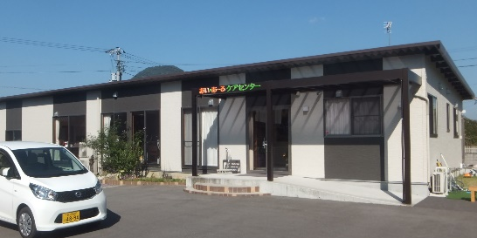
運営会社概要
社名 | 株式会社 アイ・エステート （あい・あーる不動産）
代表者 | 代表取締役 石川 博之
事業所 | 香川県丸亀市飯山町西坂元1110-1番地
電話番号 | 0877-55-1504
ＦＡＸ番号 | 0877-85-7413
ホームページ | http://senior-smailehousing.com
メールアドレス | info@senior-smailehousing.com
関連会社 事業内容 | 株式会社アクティブ・アイ あい・あーるケアセンター 訪問介護事業 居宅介護支援事業 障害福祉事業 通所介護事業

Slide 7
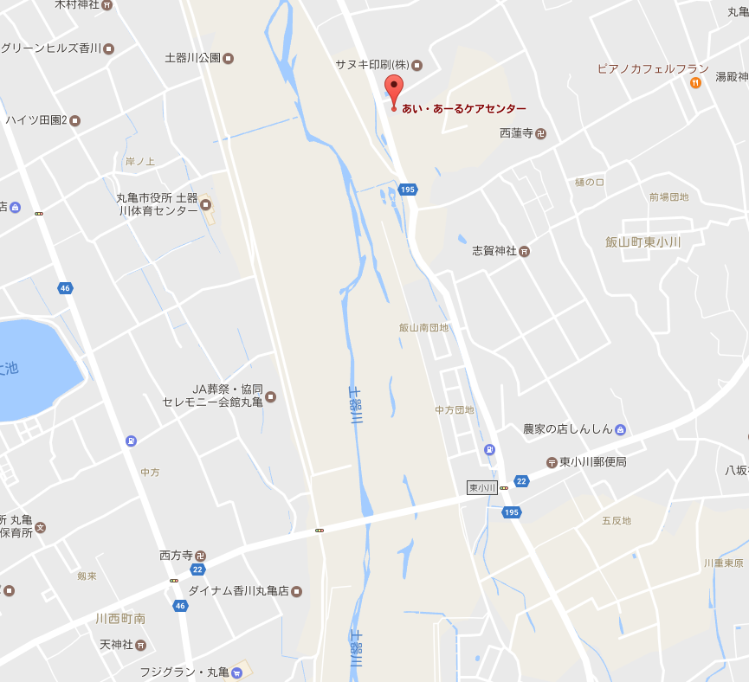
あい・あーる不動産 アクセス
・フジグランより車で5分
・中方橋を渡り
土器川東側を北に進み
シームレス工場を超え
て１分ほど進んだ右手
側になります。
・サヌキ印刷の工場の
南側になります。
地図 丸亀市飯山町
〒762-0087
香川県丸亀市飯山町西坂元1110-1 あい・あーるケアセンター内

Slide 8
お気軽にお電話ください
0877-55-1504
あい・あーる不動産は介護事業者が運営する不動産会社です。
ホームページ
http://senior-smilehousing.com/
メールアドレス
info@senior-smilehousing.com

